Slide 1
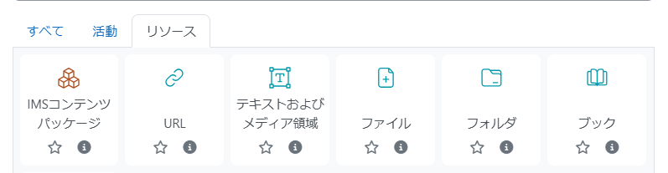
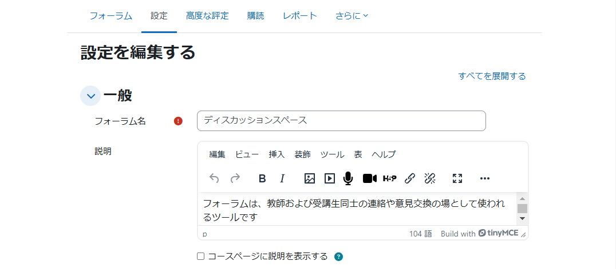
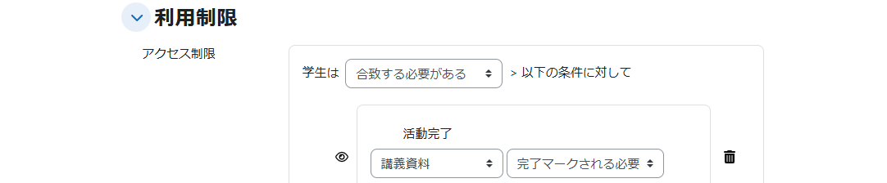
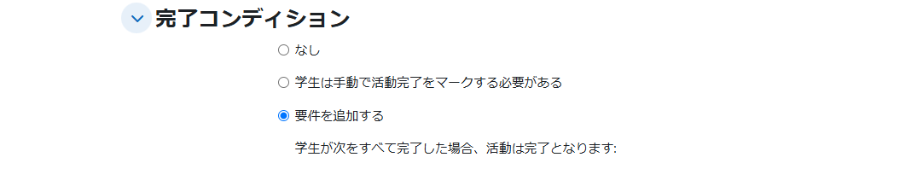
コンテンツの追加方法
コンテンツを追加する際の共通操作です。
各セクション内の「活動またはリソースを追加する」をクリックします。
追加したい活動またはリソースをクリックして追加します。
タブを切り替えると「活動」のみ「リソース」のみの表示になります。
「情報」をクリックすると、選んだ機能の説明文が表示されます。
作業時に困った場合は、参考にしてみましょう。
選択した活動またはリソースによって設定内容は異なります。
最低限、「必須」の部分さえ埋まれば実装できますので、まずは「必須」だけを埋める気持ちで進めてみましょう。
困った際は、「ヒント」を参考にしましょう。
必要に応じて「利用制限」を設定します。
「活動完了」は必ず3パターン（設定しない/手動/条件）の内のいずれかを設定します。
保存して完了です
コンテンツの追加方法

